Slide 1
Социални медии
Предсказване на кликвания върху реклами от потребители.
Направена от Александър Сивков

Slide 2
Въведение
Проектът се фокусира върху анализ на данни за предсказване на поведението на потребителите по отношение на реклами.

Slide 3
1
Разработка на проекта

Slide 4

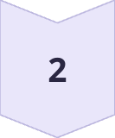



Фази на разработка
Анализ и Планиране
Определяне на изискванията и създаване на детайлен план.
Създаване на проекта
Разработка на Front-end и Back-end компоненти.
Тестване
Идентифициране и отстраняване на грешки и проблеми.
Интеграция
Свързване на всички компоненти и оптимизация.
Презентация
Демонстриране на крайния продукт.

Slide 5
Тестове и валидиране
Тестовете са необходима част от разработката, включваща валидиране на данните, оценка на точността на алгоритмите и оптимизация на производителността.

Slide 6
Технологии
2

Slide 7




Използвани програмни езици
Front-end
Back-end
HTML, CSS, JavaScript
Python (Flask)
Инструменти
База Данни
Flask-SQLAlchemy, Flask-WTF, Pillow
Flask-sqlalchemy

Slide 8
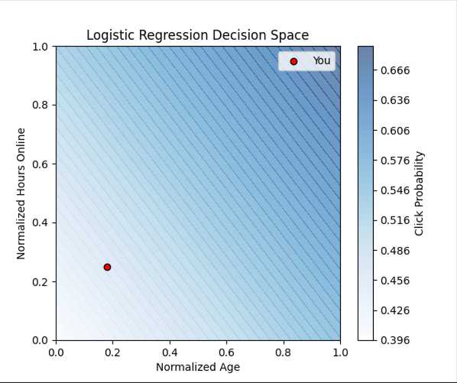

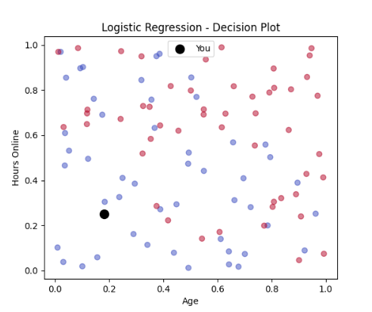
Информация за Проекта
Проектът е разработка на AI система, която предвижда дали потребител ще кликне на дадена реклама в социални мрежи, базирано на неговите предпочитания и поведение.
Потребителски Интерфейс
Интуитивен и лесен за използване.
Ключови Функции
Анализ на данни, предвиждане и даване на отговор.
Ползи за Потребителя
Лесна и бърза работа със сайта.

Slide 9
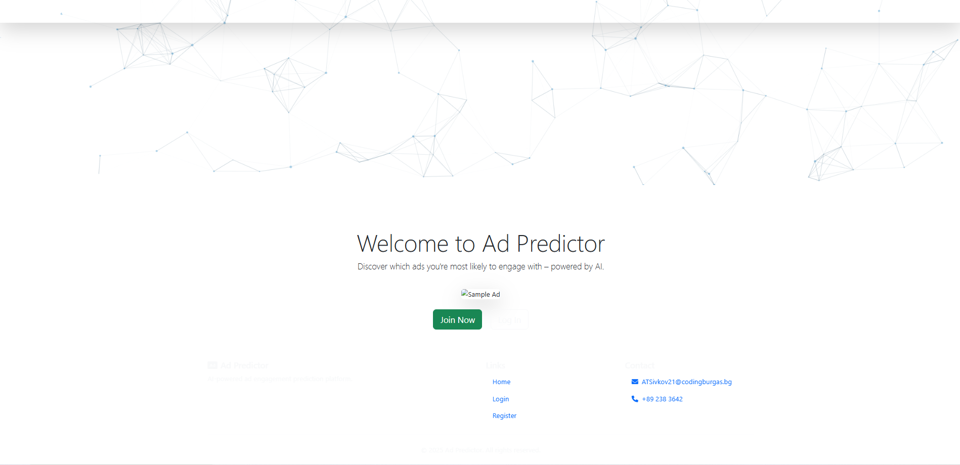
Благодаря за вниманието!

